Slide 1
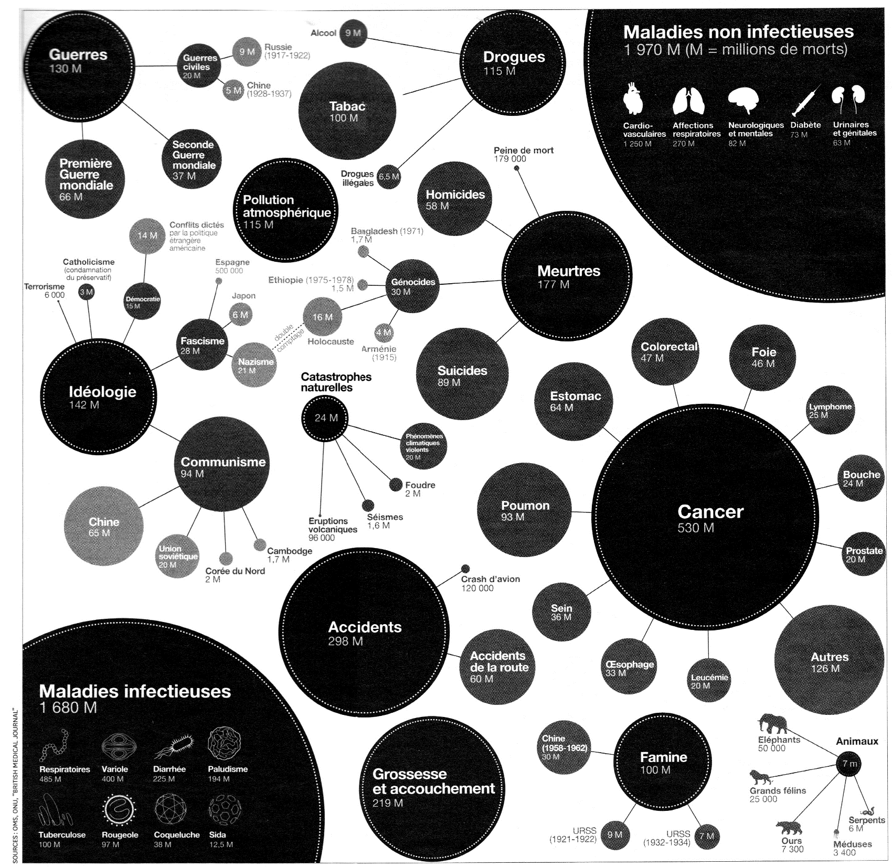
viz tank [a repository of data/info/knowledge visualisation solutions]
Visualisation d’informations vs. communication visuelle
Surface des cercles proportionnelle au nombre de morts dus à cette cause pendant le XXème siècle.
Cause principale, et sous catégories.
Causes de mortalité au XXème siècle
D. McCandless (2012)
D. McCandless in Courrier International, n° 1153 dec 2012
J.Y. Blaise, I. Dudek 2021

Slide 2
viz tank [a repository of data/info/knowledge visualisation solutions]
Problèmes de méthode et ambiguïtés de lecture
1. Durées non comparables, voire non connues – aires géographiques prises en référence non communiquées (depuis quand relève t’on le niveau de pollution atmosphérique, et où?)
WWI
Pollution
Estomac
5 ans
100 ans
?
Causes de mortalité au XXème siècle
D. McCandless (2012)
D. McCandless in Courrier International, n° 1153 dec 2012
J.Y. Blaise, I. Dudek 2021

Slide 3
viz tank [a repository of data/info/knowledge visualisation solutions]
Visualisation d’informations vs. communication visuelle
Problèmes de méthode et ambiguïtés de lecture
2. Rapport quantitatif entre cause et sous-catégories erratiques
Famine
100M
Chine (1958-1962) 30M
URSS (1921-1922) 9M
URSS (1932-1934) 7M
46M
/ 100
100 = total pour ces deux entités? Ou total général?
Causes de mortalité au XXème siècle
D. McCandless (2012)
D. McCandless in Courrier International, n° 1153 dec 2012
J.Y. Blaise, I. Dudek 2021

Slide 4
viz tank [a repository of data/info/knowledge visualisation solutions]
Visualisation d’informations vs. communication visuelle
Problèmes de méthode et ambiguïtés de lecture
2. Rapport quantitatif entre cause et sous-catégories erratiques
Cancer
530M
534M
/ 530
Foie + Bouche + …
Somme des parties > somme ?
Causes de mortalité au XXème siècle
D. McCandless (2012)
D. McCandless in Courrier International, n° 1153 dec 2012
J.Y. Blaise, I. Dudek 2021

Slide 5
viz tank [a repository of data/info/knowledge visualisation solutions]
Visualisation d’informations vs. communication visuelle
Problèmes de méthode et ambiguïtés de lecture
3. Catégorisation liée à des éléments d’opinion, non factuels.
Causes de mortalité au XXème siècle
D. McCandless (2012)
D. McCandless in Courrier International, n° 1153 dec 2012
J.Y. Blaise, I. Dudek 2021

Slide 6
viz tank [a repository of data/info/knowledge visualisation solutions]
Visualisation d’informations vs. communication visuelle
Problèmes de méthode et ambiguïtés de lecture
3. Catégorisation liée à des éléments d’opinion, non factuels.
Peine de mort
Placée en sous-catégorie de “meurtres”
Fait, ou élément d’opinion?
meurtres
Causes de mortalité au XXème siècle
D. McCandless (2012)
Suicide, sous-catégorie “sorte de meurtre”
Est-ce un fait ou un choix d’opinion, un point de vue?
D. McCandless in Courrier International, n° 1153 dec 2012
J.Y. Blaise, I. Dudek 2021

Slide 7
viz tank [a repository of data/info/knowledge visualisation solutions]
V_rep [a repository of data/info/knowledge visualisation solutions]
Visualisation d’informations vs. communication visuelle
Problèmes de méthode et ambiguïtés de lecture
4. Recouvrements entre catégories non explicites
Catégorie « idéologie,
Cause de mortalité
> Chine
> URSS
Catégorie Famine,
Cause de mortalité
> Chine
> URSS
Les mêmes morts, présents deux fois?
On peut soustraire l’un à l’autre (20 M pour idéologie dont 9+7 = 16 pour famine?)
Causes de mortalité au XXème siècle
D. McCandless (2012)
D. McCandless in Courrier International, n° 1153 dec 2012
J.Y. Blaise, I. Dudek 2021

Slide 8
viz tank [a repository of data/info/knowledge visualisation solutions]
Visualisation d’informations vs. communication visuelle
À première vue, faits & information
En regardant de plus près, des opinions cachées à l’intérieur de ce qui se lit comme de l’information.
Ceci est un point de vue. Un message délivré.
Du subjectif.
Causes de mortalité au XXème siècle
D. McCandless (2012)
D. McCandless in Courrier International, n° 1153 dec 2012
J.Y. Blaise, I. Dudek 2021

Slide 9
viz tank [a repository of data/info/knowledge visualisation solutions]
Visualisation d’informations
vs.
communication visuelle
Des recoupements techniques, formels, mais
Choix dans les données montrées
Montrer toutes les données
Maximiser l’effet visuel
Protocoles d’acquisition de données
non homogènes
Echelles de quantité respectées
Protocoles, homogénéité des données
Objectif: offrir un moyen d’assistance au raisonnement, faciliter la lecture de données massives, découvrir des tendances. La visualisation comme outil de travail
Objectif: produire un résultat de l’ordre de l’opinion, du message.
La visualisation comme outil de communication, résultat final assertif
J.Y. Blaise, I. Dudek 2021

